Slide 1

Base de Datos
NoSQL
Clave - Valor
IPN - UPIICSA

Slide 2

REDIS
Una base de datos clave-valor es un tipo de sistema de gestión de bases de datos NoSQL que almacena datos en una estructura simple de pares de clave - valor, donde cada valor está asociado con una clave única.
En este modelo, los datos se pueden recuperar o modificar utilizando la clave correspondiente, permitiendo un acceso rápido y eficiente a la información almacenada. Este enfoque proporciona flexibilidad en el esquema de datos y es especialmente adecuado para aplicaciones que requieren alta escalabilidad y rendimiento.

Slide 3

Clave
Base de datos CLAVE-VALOR
Es un identificador único que se utiliza para recuperar el valor asociado. En términos de una base de datos, podría pensarse en la clave como el equivalente a la "clave primaria" en un modelo relacional.

Slide 4


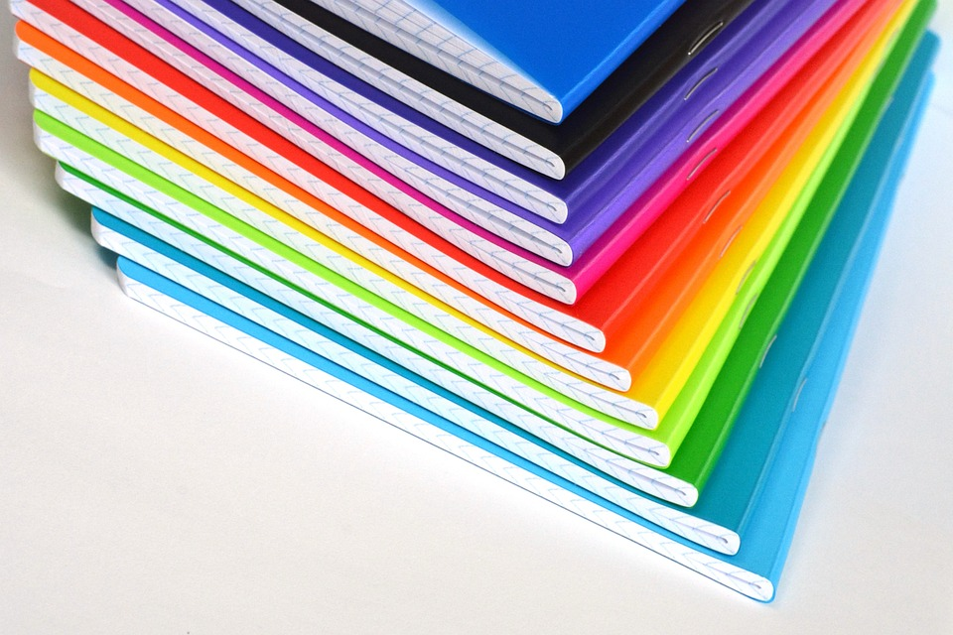
Base de datos CLAVE-VALOR
Clave:
En el contexto de una papelería
La clave podría ser un código único asociado a cada producto en la papelería. Por ejemplo, se podría asignar un código numérico o alfanumérico a cada artículo, como "P001" para lápices, "P002" para bolígrafos, y así sucesivamente. Estos códigos actuarían como las claves para identificar los productos de manera única en la base de datos.

Slide 5
Valor
Base de datos CLAVE-VALOR
Es el dato almacenado en la base de datos, asociado a una clave específica. Este valor puede ser cualquier cosa, desde una cadena de texto hasta un objeto más complejo, como un JSON o un documento XML.

Slide 6

Base de datos CLAVE-VALOR
Valor:
En el contexto de una papelería
El valor asociado a cada clave sería la información detallada sobre el producto. Esto incluiría cosas como el nombre del producto, la marca, el precio, la cantidad en stock y cualquier otra información relevante. Por ejemplo, para el lápiz con el código "P001", el valor asociado podría ser un conjunto de datos que incluya el nombre del lápiz ("Lápiz HB"), la marca ("Staedtler"), el precio ("$7.50"), y la cantidad en stock ("100 unidades").

Slide 7
Almacenamiento
Base de datos CLAVE-VALOR
En una base de datos clave - valor, los datos se organizan en una estructura simple de pares clave-valor. Este tipo de almacenamiento es muy eficiente para recuperar rápidamente datos basados en su clave, ya que no hay necesidad de buscar entre filas complejas como en una base de datos relacional.

Slide 8
Base de datos CLAVE - VALOR
<cfdi:Conceptos>
<cfdi:Concepto ClaveProdServ="53101502" NoIdentificacion="0764643139540" Cantidad="780" ClaveUnidad="H87" Unidad="PIEZA" Descripcion="BERMUDA JORDACHE MOD. CA03-23-342 V T. CH-EG SKU:3810279"
ValorUnitario="105.00"
Importe="81900.00" ObjetoImp="02">
<cfdi:Impuestos>
<cfdi:Traslados>
<cfdi:Traslado Base="81900.000000" Impuesto="002" TipoFactor="Tasa" Tasa OCuota="0.160000" Importe="13104.000000"/>
</cfdi:Traslados>
</cfdi:Impuestos>
</cfdi:Concepto>
</cfdi:Conceptos>
Segmento de una factura electrónica

Slide 9

BASE DE DATOS CLAVE-VALOR
Imagina una enorme biblioteca donde cada libro tiene una etiqueta única. En una base de datos clave-valor, esta etiqueta actúa como la "clave", y el libro en sí es el "valor". Entonces, cuando necesitas encontrar un libro específico, simplemente buscas por su etiqueta y obtienes el libro que corresponde. Es como tener un sistema de organización muy eficiente donde puedes encontrar lo que necesitas rápidamente usando una clave única para cada artículo.

Slide 10

BASE DE DATOS CLAVE-VALOR
Lista de Contactos Personalizada
Es como tener una lista de contactos donde cada persona está identificada por un nombre único. Cuando necesitas la información de alguien, simplemente buscas su nombre y obtienes toda su información de contacto de inmediato.

Slide 11

BASE DE DATOS CLAVE-VALOR
Tablero de Pedidos
Imagina que la cocina de un restaurante tiene un tablero donde cada pedido está representado por una tarjeta única. Cada tarjeta tiene la información detallada del pedido, como el número de mesa, los platos solicitados y la hora de entrega. Cuando los chefs necesitan preparar un pedido, simplemente buscan la tarjeta correspondiente en el tablero y comienzan a cocinar.

Slide 12

BASE DE DATOS CLAVE-VALOR
Tablero de Tareas Pendientes
En la zona de atención al cliente, hay un tablero donde se muestran todas las tareas pendientes, como pedidos por procesar, clientes en espera, etc. Cada tarea está representada por una tarjeta única que contiene detalles relevantes. Los empleados pueden buscar la tarjeta correspondiente en el tablero y ocuparse de la tarea según sea necesario.

Slide 13
Tipos de Datos
Los tipos de datos que se pueden almacenar como valores en una base de datos clave-valor pueden variar según la implementación específica de la base de datos, pero generalmente incluyen tipos de datos básicos y simples. Algunos de los tipos de datos comunes utilizados en bases de datos clave-valor son:

Slide 14


Clave - Valor
Tipo de Datos
Cadenas de caracteres (Strings)
Este tipo de datos es muy común y se utiliza para almacenar texto. Pueden representar cualquier secuencia de caracteres, como nombres, descripciones, direcciones, etc.
Clave: nombre
Valor: "Juan Pérez"

Slide 15
Clave - Valor
Tipo de Datos
Números (Numbers)
Incluyendo enteros (integers) y números de punto flotante (floats). Se utilizan para almacenar valores numéricos como cantidades, precios, identificadores, etc.
Clave: edad
Valor: 30
Clave: temperatura
Valor: 25.5

Slide 16
Clave - Valor
Tipo de Datos
Booleanos (Booleans)
Son tipos de datos que pueden tener solo dos valores: verdadero (true) o falso (false). Se utilizan para representar estados binarios como "activo/inactivo", "habilitado/deshabilitado", etc.
Clave: suscripcion_premium
Valor: false
Clave: activo
Valor: true

Slide 17
Clave - Valor
Tipo de Datos
Listas/Arrays (Lists/Arrays):
Algunas bases de datos clave-valor permiten almacenar listas de valores bajo una misma clave. Estas listas pueden contener cualquier combinación de tipos de datos.
{
"lista_tareas_1": [“Preparar Reporte", “llamar a Reunión", "Enviar correo electrónico"],
"lista_tareas_2": ["Pagar factura de Tela", "Revisar informe mensual"]
}

Slide 18
Clave - Valor
Tipo de Datos
Objetos/Documentos
Clave: usuario
Valor: {
"nombre": "Juan Pérez",
"edad": 30,
"suscripcion_premium": true,
"direcciones": [
{
"calle": "Calle Principal",
"ciudad": "Ciudad Ejemplo",
"pais": "País Ejemplo"
},
{
"calle": "Avenida Secundaria",
"ciudad": "Otra Ciudad",
"pais": "Otro País"
}
]
}
Algunas implementaciones permiten almacenar estructuras de datos más complejas, como objetos JSON o documentos BSON, que pueden contener combinaciones anidadas de otros tipos de datos.

Slide 19
Clave - Valor
Tipo de Datos
Binarios (Binary data)
Algunas bases de datos permiten almacenar datos binarios, como imágenes, archivos, etc., directamente como valores.
Clave: imagen_perfil
Valor: <dato binario>

Slide 20
Clave - Valor
Imagen: Ejemplo de un base de datos clave‑valor. Amazon Web Services.

Slide 21

Operaciones Básicas
CLAVE
-
VALOR

Slide 22
Operaciones Básicas
Crear
(Create)
01
02
Leer
(Read)
Actualizar (Update)
03
04
Eliminar (Delete)

Slide 23
Operaciones de las BD Clave - Valor
Inserción (SET)
Recuperación (GET)
Eliminación (DEL):
Comprobación de existencia (EXISTS)
Incremento/Decremento

Slide 24
Operaciones de las BD Clave - Valor
Listas (LPUSH/RPUSH/LPOP/RPOP)
Conjuntos (SADD/SREM/SMEMBERS)
Hashes (HSET/HGET/HDEL/HGETALL)
Estas operaciones forman la base para interactuar con los datos en una base de datos clave-valor y son esenciales para realizar una amplia variedad de tareas de almacenamiento y recuperación de datos.

Slide 25



SISTEMAS DE GESTION DE BASE DE DATOS NoSQL
REDIS
Amazon DynamoDB
Riak

Slide 26

Base de Datos NoSQL

